Slide 1
Seminārs būvniecības procesa dalībniekiem
“Par aktualitātēm 2025.gadā būvdarbu un būvju ekspluatācijas kontrolē ”
Būvdarbu tehnoloģijas būvprojektā, t.sk. DOP, un DVP
Inese Linde, BVKB Būvdarbu kontroles nodaļas būvinspektore

Slide 2
Būvniecības procesa etapi
Izpēte Iedziļinies
Projektēšana Plāno
Būvniecība Rīkojies

Slide 3
Izpēte normatīvajos aktos
Ministru kabineta noteikumi Nr. 384 «Būvju tehniskās apsekošanas būvnormatīvs LBN 405-21»
Ministru kabineta 2015. gada 30. jūnija noteikumi Nr. 334 "Noteikumi par Latvijas būvnormatīvu LBN 005-15 "Inženierizpētes noteikumi būvniecībā"".
Ministru kabineta 2014. gada 2.septembra noteikumu Nr.529 „Ēku būvnoteikumi” 76.5.apakšpunkts (turpmāk - ĒBN)

Slide 4
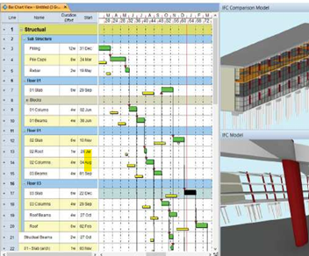
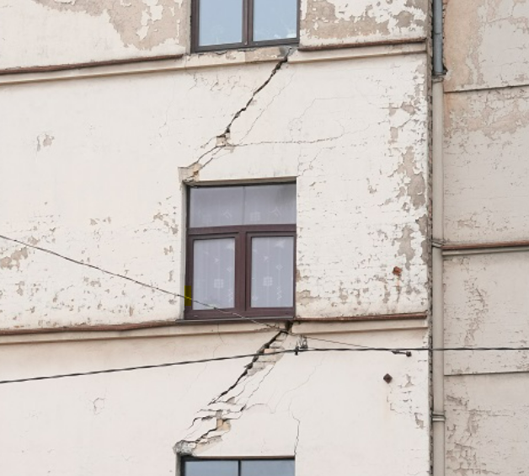
Sekas un riski nepietiekamas izpētes gadījumā
Plaisas un cita veida deformācijas ,
Nepieciešamība atkārtoti veikt tehnisko apsekošanu,
Mainās būvapjoms (lielākā apjomā) ,
Palielinātas izmaksas , lai novērstu bīstamību,
Tiek palielināts plānotais būvdarbu termiņš .

Slide 5
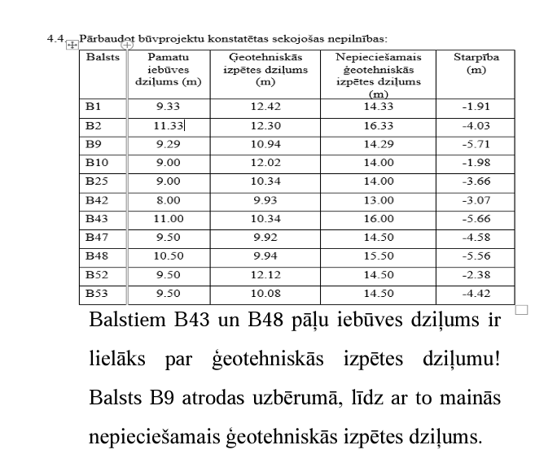
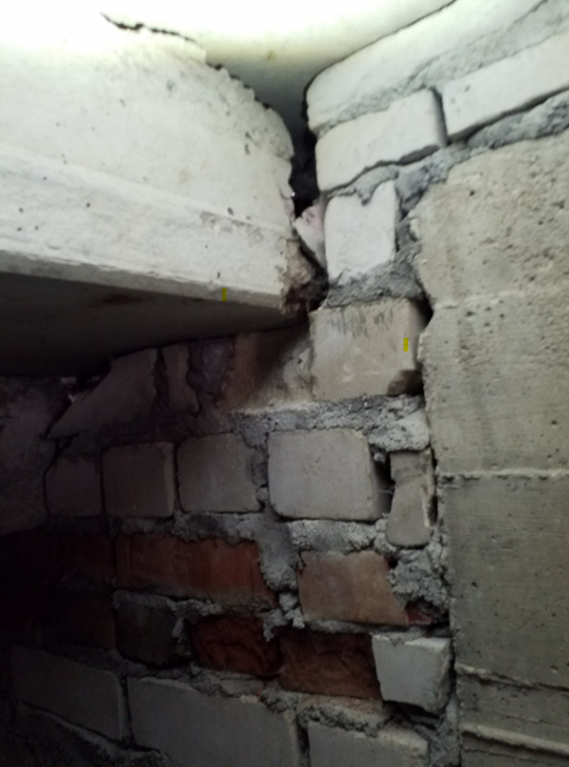
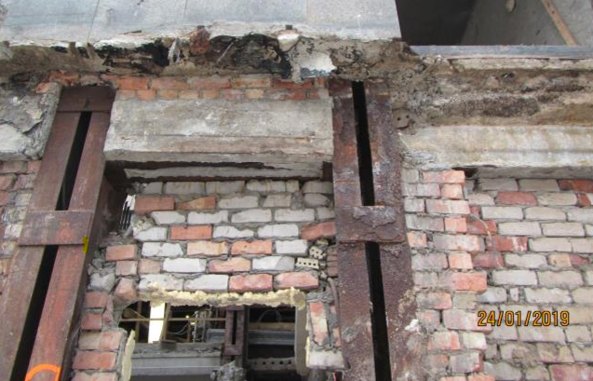
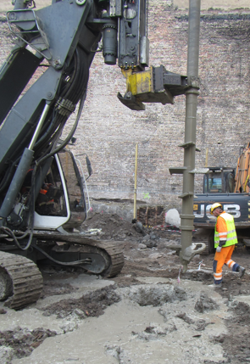
Nepietiekama izpēte!

Slide 6
Kas ir Darbu organizēšanas projekts jeb DOP?
PROJEKTĒŠANA
DOP
ĒBN 76.punkts. Darbu organizēšanas projekta saturs
Būvniecības ieceres dokumentācijas sadaļa – dokumentu kopums, kas satur grafiskos dokumentus, teksta dokumentus, aprēķinus un citu informāciju par būvniecības ieceries realizāciju dabā.

Slide 7

Kad izstrādā DOP?
Kas izstrādā un saskaņo DOP?
Izstrādā Ministru kabineta 2018. gada 20. marta noteikumi Nr. 169 "Būvspeciālistu kompetences novērtēšanas un patstāvīgās prakses uzraudzības noteikumi". 1.pielikums 3.piezīme. Arhitekta prakses un projektēšanas specialitātē sertifikātā norādītajā darbības sfērā normatīvajos aktos noteiktajos gadījumos ietilpst ugunsdrošības risinājumu, ugunsdrošības pasākumu pārskata un darbu organizēšanas projekta izstrāde.
Saskaņo – būvaprojekta vadītājs, ja nepieciešams tehnisko noteikumu izdevēji, ja nepieciešams trešās personas, būvvalde.
▪Būvatļauja
▪Paskaidrojuma raksts - nojaukšana

Slide 8
Kas ir Darbu veikšanas projekts jeb DVP?
BŪVDARBI
DVP
ĒBN 114.² punkts. Darbu veikšanas projekta saturs.
Dokuments, kas atspoguļo darbību kopumu, kādu būvdarbu veicējam būvdarbu procesā jāveic, tai skaitā nepieciešamie organizatoriskie pasākumi un kvalitātes kontroles atspoguļojums, kā arī darbi būvlaukumā un ārpus tā, lai nodrošinātu būvdarbu sekmīgu norisi un visu būvdarbu dalībnieku saskaņotu darbību.

Slide 9
Kad izstrādā DVP ēku būvniecībā?
ĒBN 114.¹ Darbu veikšanas projektu izstrādā, ja pastāv vismaz viens no šādiem nosacījumiem:
114.¹ 1. otrās vai trešās grupas ēka ir augstāka par diviem virszemes stāviem;
114.¹ 2. otrās vai trešās grupas ēka ir augstāka par 7 m;
114.¹ 3. otrās vai trešās grupas ēkas apbūves laukums ir lielāks par 1000 m²;
114.¹ 4. trešās grupas ēkas būvtilpums ir lielāks par 5000 m³;
114.¹ 5. būvdarbu veikšanas laikā paredzama ēkas ietekme uz satiksmi (piemēram, satiksmes ierobežojumi, transporta plūsmas organizācija vai citi organizatoriskie vai drošības pasākumi) un inženiertīkliem (būvdarbi noris tuvu citiem inženiertīkliem, šķērsojumos ar citiem inženiertīkliem, apbūvējamā zemes gabalā vai tam piegulošajā teritorijā);
114.¹ 6. ēkai ir piemērots valsts kultūras pieminekļa statuss vai tā atrodas īpaši aizsargājamā dabas teritorijā (likuma "Par īpaši aizsargājamām dabas teritorijām" izpratnē) vai mikroliegumā (Sugu un biotopu aizsardzības likuma izpratnē);
114.¹ 7. otrās vai trešās grupas ēkā būvdarbi ir bijuši pārtraukti un tā bijusi iekonservēta ilgāk nekā piecus gadus;
114.¹ 8. uzsākti būvdarbi pēc otrās vai trešās grupas ēkas daļējas sagrūšanas;
114.¹ 9. atzinumā par būves tehnisko stāvokli norādīts, ka tā ir avārijas stāvoklī;
114.¹ 10. ir paredzēta otrās vai trešās grupas ēkas nojaukšana;
114.¹ 11. darbu veikšanas projektu pieprasa būvniecības ierosinātājs vai būvdarbu veicējs.

Slide 10
Kas izstrādā un saskaņo DVP?
ĒBN 114.p. Pirms attiecīgo būvdarbu uzsākšanas DVP, pamatojoties uz akceptēto būvniecības ieceres dokumentāciju, izstrādā galvenais būvdarbu veicējs, bet atsevišķiem un speciāliem darbu veidiem – atsevišķu būvdarbu veicēji. Izstrādājot DVP, ievēro darbu organizēšanas projektā vai darbu organizēšanas shēmā norādīto. DVP detalizācijas pakāpi nosaka tā izstrādātājs atkarībā no veicamo darbu specifikas un apjoma. Ja darbu veikšanas projektu izstrādā atsevišķu būvdarbu veicējs, minētais projekts saskaņojams ar galveno būvdarbu veicēju (Kopš 01.03.2022.).
ĒBN 112.p. Pirms būvdarbu uzsākšanas esošos apbūves apstākļos galvenais būvdarbu veicējs iezīmē un norobežo bīstamās zonas, nosprauž esošos pazemes inženiertīklus un citu būvju asis vai iezīmē to robežas, kā arī nodrošina transportam un gājējiem drošu pārvietošanos un pieeju esošajām ēkām un infrastruktūras objektiem. Minētie pasākumi DVP saskaņojami ar skarto inženiertīklu un ēku īpašniekiem.
ĒBN 116.p DVP ekspluatācijā esošas ēkas atjaunošanai vai pārbūvei, kas jāveic, nepārtraucot ēkas ekspluatāciju, izstrādā, ievērojot būvniecības ieceres dokumentācijā iekļauto skaidrojošo aprakstu, darbu organizēšanas shēmu vai DOP, kā arī ievērojot šo ēku īpašnieku vai lietotāju noteikumus un situāciju būvobjektā.

Slide 11
Biežāk konstatētās neatbilstības
1. Ievērot Būvlaukuma robežu , iebrauktuves/izbrauktuves, trešo personu drošu kustību!!!
2. Nav pieļaujama būvprojekta risinājuma maiņa ar DVP.
3. DVP un materiālu iestrādes atbilstība ražotāja tehnoloģijai.
4. Nepietiekams ietekmes izvērtējums uz blakus esošo apbūvi.

Slide 12
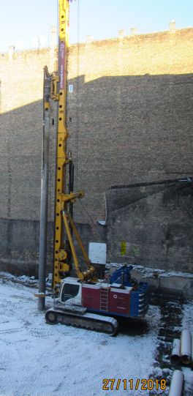
Ietekmes izvērtējums uz blakus esošo apbūvi
Akceptētā būvprojekta DOP sadaļā konstatēts, ka nav izstrādāta sadaļa par būvdarbu ietekmes izvērtējumu uz blakus esošo apbūvi, ĒBN 76.5.apakšpunktā.
Projektējot jaunas būves, esošo būvju tuvumā, nepieciešams noteikt esošo būvju pamatu–pamatņu parametrus un pamatnes iespējamās papildu deformācijas, kuras rada projektējamo būvju slodzes un citas ietekmes. Būvdarbi veicami tā, lai netiktu pieļauta nekāda trešās personas īpašuma stāvokļa pasliktināšana.

Slide 13
Izpēti blakus esošo apbūvi.
1. Blakus ēkas nevienmērīgais sēšanās lielums ir atkarīgs no ēkas lieluma.
2. Iepazīsti savu kaimiņu - Pirms būvniecības sākuma jāapseko esošās ēkas.
3. Ja esošās ēkas pilna apsekošana nav veikta, tad uzskatāms, ka esošai ēkai plaisu nav bijis un visu plaisu, kuras radušās būvniecības laikā .
4. Esošās ēkas pamatu deformācijas turpināsies līdz pilnīgai jaunās ēkas uzbūvei un sasniedzot projekta slodzi.

Slide 14
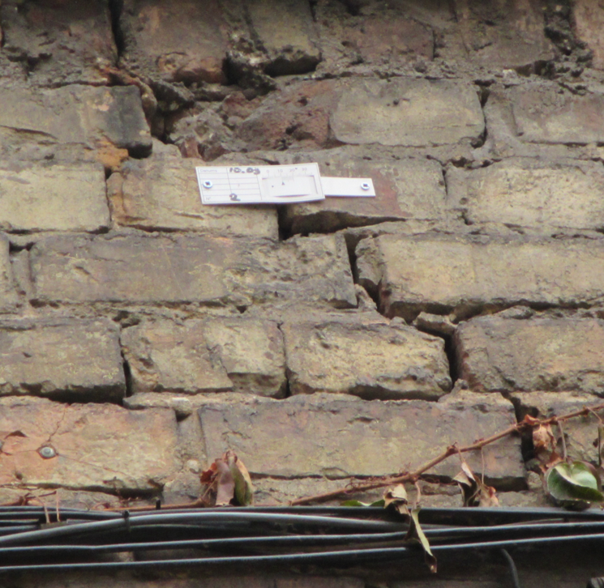
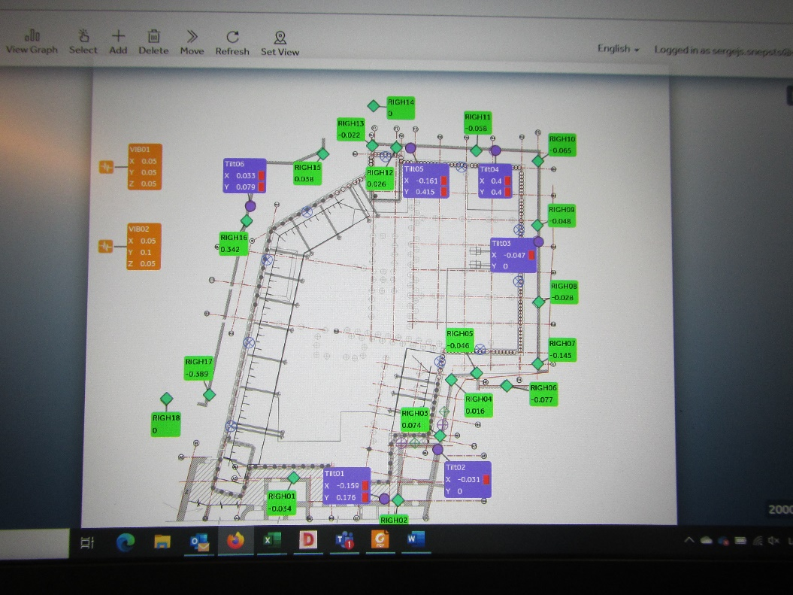
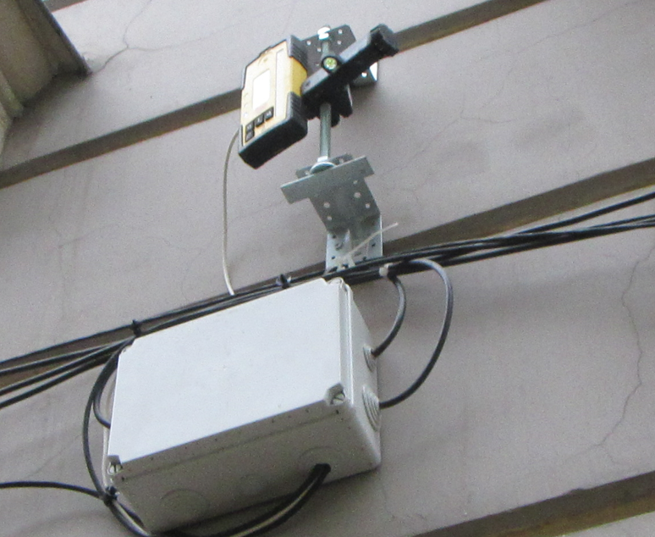
Esošo ēku uzraudzība un monitorings.
Sēšanās pārraudzība.
Digitalizēta dati, kas automātiski «online» režīmā parādīti tīmekļa vietnē.
Dati , kas tiek nolasīti manuāli, noteiktā periodā.

Slide 15
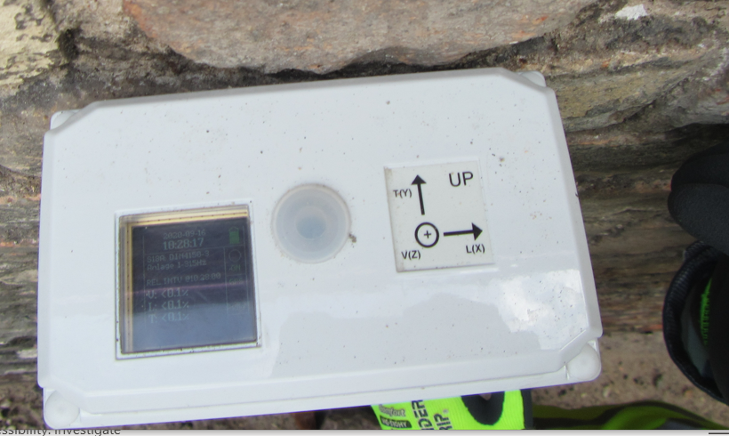
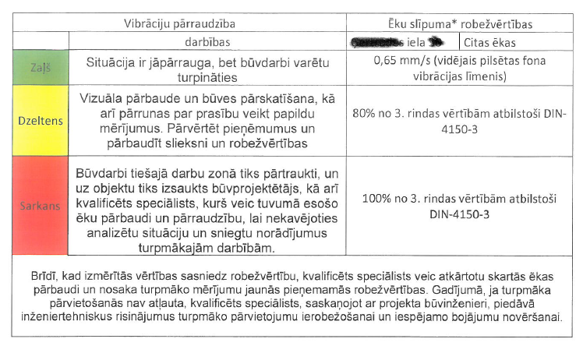
Esošo ēku uzraudzība un monitorings.
Vibrāciju pārraudzība.

Slide 16
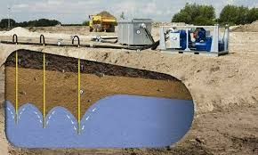
Esošo ēku uzraudzība un monitorings.
Gruntsūdens līmeņa pārraudzība.
Gruntsūdens līmeņa pazemināšanās izsauc grunšu sasēšanos. Tādēļ gan gruntsūdens līmeņa pazemināšana, pašas par sevi nerada bīstamību kaimiņu ēkām, bīstamību rada to izsauktās deformācijas.
Pirms darbu sākuma tiek izstrādāts DVP, ko izstrādā tiešais darbu veicējs kopā ar
hidroģeoloģijas speciālistiem, kurā arī ir iekļauta gruntsūdens līmeņa monitoringa
programma.

Slide 17


Lai vairāk izsvērti objekti!

Slide 18
Paldies par uzmanību!
Plāno – kontrolē – iedziļinies – rīkojies!
Vairāk informācijas
www.bvkb.gov.lv

